Slide 1
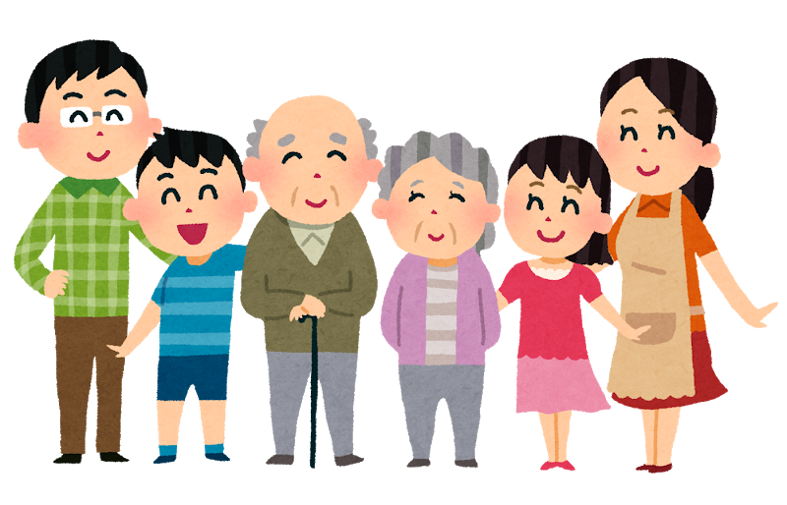
福井県がん教育のための教材（小学校高学年向け）
参考資料４ （小学校）
みんなで学ぼう！
がんのこと、がん患者さんのこと

Slide 2
がんってどんな
イメージがありますか？
※ワークシートに書いてみよう

Slide 3

クイズで学ぼう！がんのこと

Slide 4




●がんとは？
人間の体は、細胞からできています。
正常な細胞
異常な細胞
=がん細胞
ＮＰＯ法人がんサポートかごしま制作スライドより

Slide 5
第１問
がん細胞は、おとなの体の中で
1日どれくらいできているでしょう？
A. 1000個以上 B. 10個以上 C. 0個
正解：A. 1000個以上

Slide 6

●がん細胞が増える仕組み
正常
ひとつ異常
僕が修理
するよ！
増える
免疫
固まりに
なる
血管などに入り込み、広がる
ＮＰＯ法人がんサポートかごしま制作スライドより

Slide 7
第２問
1個の「がん細胞」が、１cmの大きさに
なるには何年かかるでしょう？
A. １〜２年 B. 10〜20年 C. 100年
正解：C. １０〜２０年

Slide 8
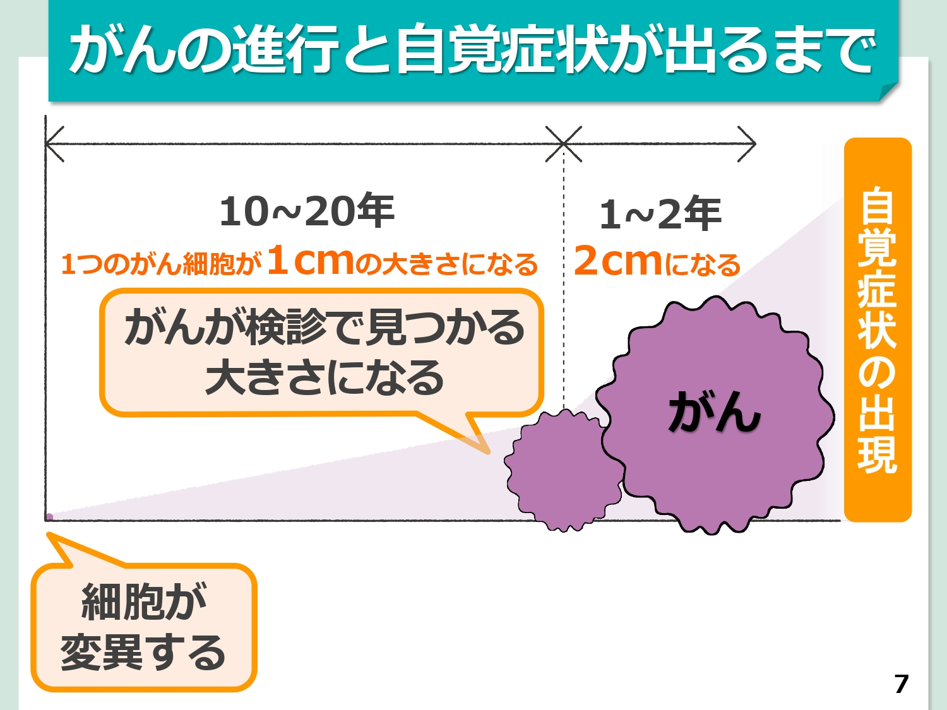

Slide 9
第３問
日本人で、一生のうちに「がん」に
かかるのは、何人に1人でしょう?
A. 100人 B. 10人 C. 5人 D. 2人
正解：D. ２人

Slide 10

●がんになる人は増えている
２
日本人の 人の１人が、
がんになる
４
日本人の 人の１人が、
がんで亡くなっている
がんにかかる
可能性
男性
６２％
女性
４９％
ＮＰＯ法人がんサポートかごしま制作スライドより
情報：がん情報サービスより

Slide 11
がんの種類を
知っていますか？
「○○がん」
ＮＰＯ法人がんサポートかごしま制作スライドより

Slide 12

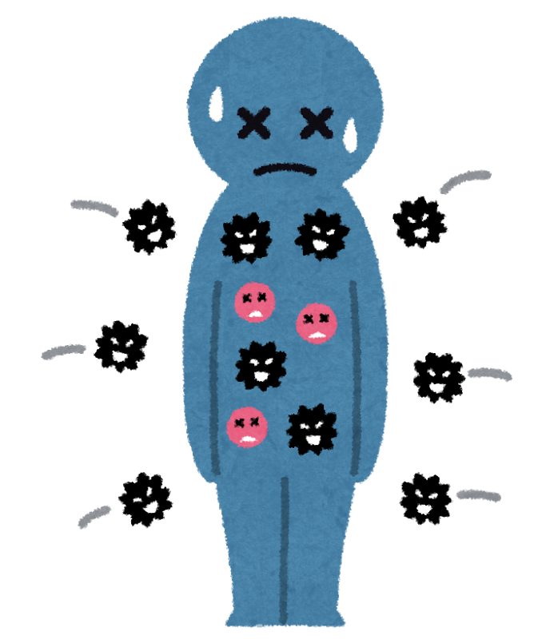
●がんはどこにできる？
ぞうき
がんは、すべての臓器に
発生する可能性がある
胃がん、大腸がん
肺がん、肝臓がん
乳がん、子宮頚がん
子宮体がん
前立腺がん等
血液のがんもある
白血病
悪性リンパ腫など
ＮＰＯ法人がんサポートかごしま制作スライドより

Slide 13
●福井県では、どのくらいがんにかかっているの？
（令和2年の１年間に新たに診断された人数と割合）
男性 3,675人
女性 2,765人
１位 大腸がん 698人
２位 肺がん 585人
３位 胃がん 495人
１位 乳がん 552人
２位 大腸がん 523人
３位 肺がん 253人
男性と女性で、かかりやすいがんはちがう
どうしてでしょう？
全国がん登録より

Slide 14
第４問
がんにかかる原因は、次のうちどれでしょう？
（答えは一つとは限りません）
生活習慣 B. 細菌・ウイルス感染
C. 持って生まれた体質
正解：すべて

Slide 15
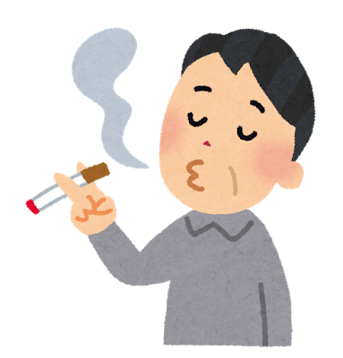
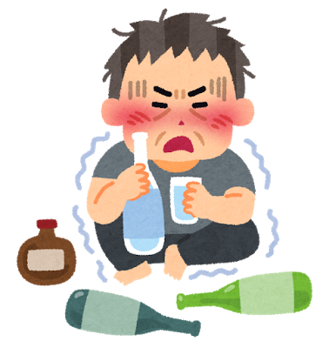

●がんの原因になるもの
男性のがんの約５０％
女性のがんの約３０％
たばこ
大量の飲酒
細菌・ウイルス
ＮＰＯ法人がんサポートかごしま制作スライドより

Slide 16

●たばこをすわない
未成年が吸うことは、
法律で禁止されています！
子どもはもちろん
大人になっても吸わないようにしましょう
ＮＰＯ法人がんサポートかごしま制作スライドより

Slide 17


●食事はかたよらず、バランスよく
塩分をとりすぎない
野菜や果物不足に
ならないように
ＮＰＯ法人がんサポートかごしま制作スライドより

Slide 18

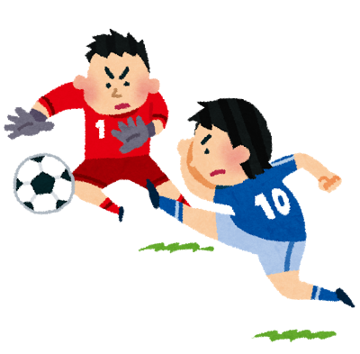
●運動不足にならないように
週１回の
汗をかく運動
適度な運動を
しましょう
ほぼ毎日の
適度な運動
ＮＰＯ法人がんサポートかごしま制作スライドより

Slide 19
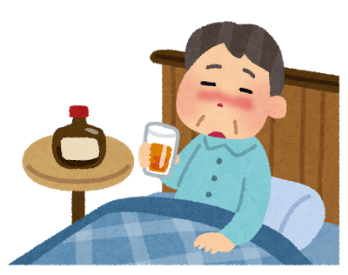

●飲酒は適度に（大人の場合）
1日あたり
ビール大びん
１本が目安
ＮＰＯ法人がんサポートかごしま制作スライドより

Slide 20
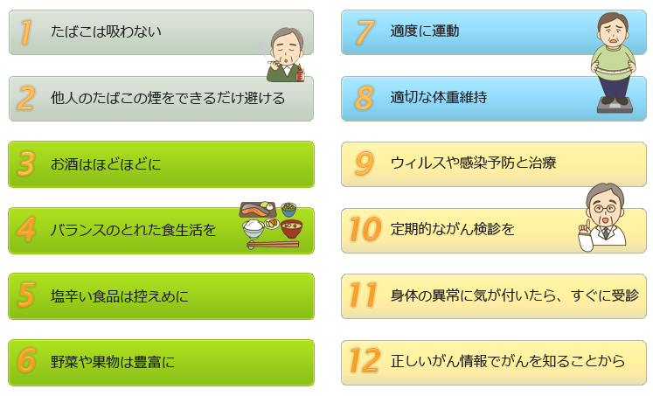
●がんを防ぐ新１２か条
ぎふがんねっとより
ＮＰＯ法人がんサポートかごしま制作スライドより

Slide 21
第５問
がんは、早めにみつかると、
治る確率はどれくらいでしょう？
A. 約１割 B.約５割 C. 約７割 D. 約９割
正解：D. 約９割

Slide 22
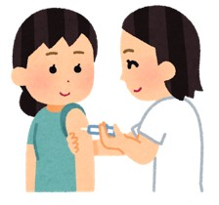
●女の子へ HPVワクチンを打ちましょう
子宮けいがんは、
HPV（ヒトパピローマウイルス）の感染が
原因と考えられています。
HPVの中には子宮けいがんをおこしやすい種類（型）のものがあります。
HPVワクチンは、このうち一部の感染を防ぐことができます。
HPVワクチンを打ちましょう！
※小学校6年生～高校1年生相当の年齢の女の子が対象です。

Slide 23

●がん検診を受けましょう
がんは、種類によって
差はありますが、
早く見つければ
９０％が治ります！
検診を受けましょう！
ＮＰＯ法人がんサポートかごしま制作スライドより

Slide 24
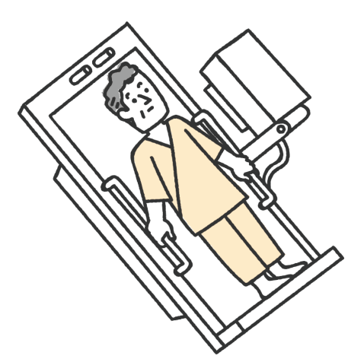
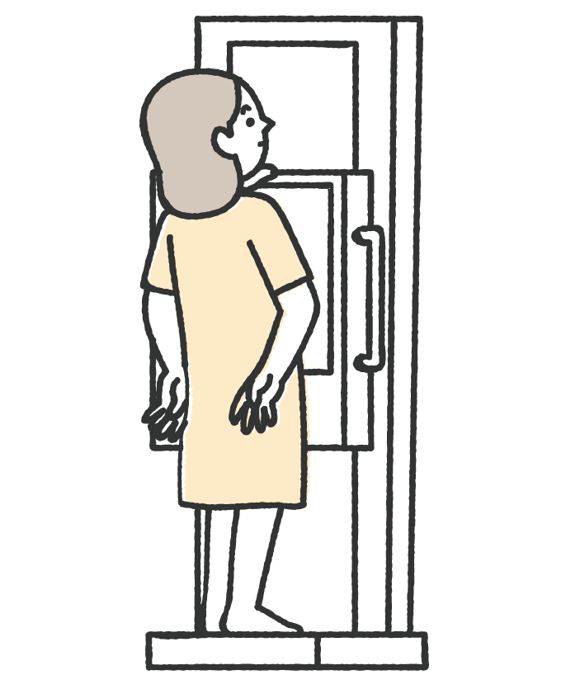
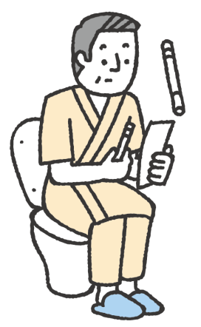
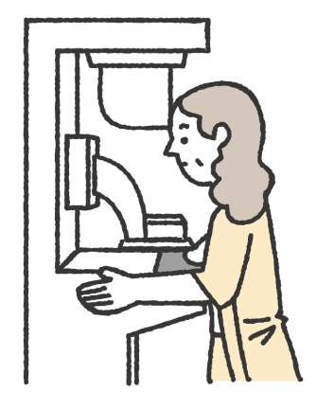
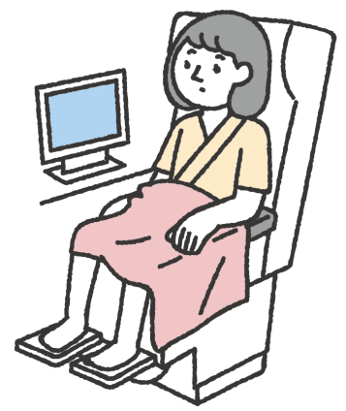
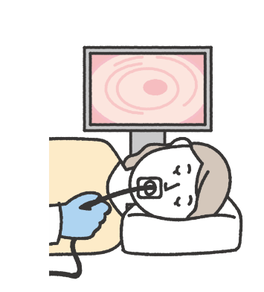
●がん検診を受けよう！
国が推奨しているがん検診の対象年齢と検診間隔
胃がん検診
大腸がん検診
肺がん検診
乳がん検診
子宮頸がん検診
胃バリウム検査
胃内視鏡検査
便潜血反応
胸部レントゲン
視触診
マンモグラフィー検査
細胞診
対象年齢：50歳以上
受診間隔：2年に1回
対象年齢：40歳以上
受診間隔：年1回
喫煙者は併せて喀痰検査
対象年齢：40歳以上
受診間隔：年1回
対象年齢：20歳以上
受診間隔：2年に1回
対象年齢：40歳以上
受診間隔：2年に1回
検診を受ける人が少ない！
おうちの人に受けているか聞いてみよう！
文部科学省中高生向けがん教育スライドより一部改変

Slide 25
第６問
がん治療で行われていない
ものはどれでしょう？
A. 手術 B. 抗がん剤などのお薬 C. 放射線治療 D. 絶食治療
正解：D. 絶食治療

Slide 26
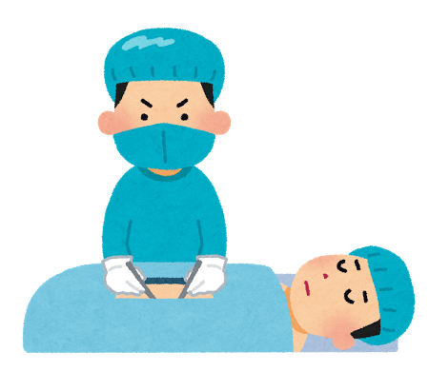

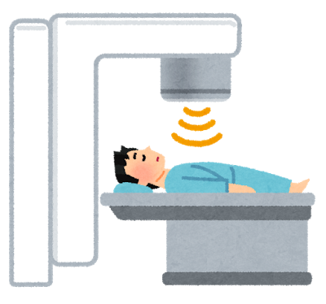
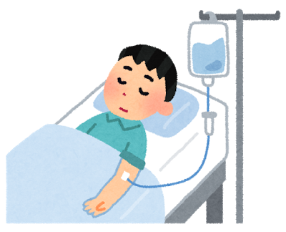
●がんの治療法は？
手術
放射線
療法
薬物
療法
ＮＰＯ法人がんサポートかごしま制作スライドより一部改変

Slide 27
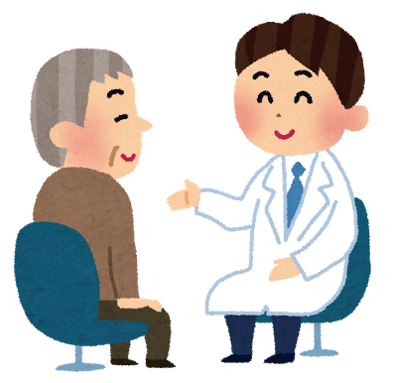

●がんの治療法は？
緩和ケア
治らなくても
最期まで
自分らしく
過ごせる
こころ
からだ
がんと
言われたら
すぐに
ＮＰＯ法人がんサポートかごしま制作スライドより

Slide 28
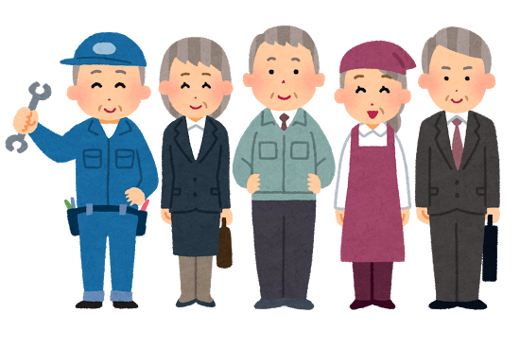
●がんになっても働くことができる？
がんの治療を続けながら
仕事をしている人も
たくさんいます
ＮＰＯ法人がんサポートかごしま制作スライドより

Slide 29
第７問
がん患者さんにとって
大切なことは、次のうちどれ？
（答えは一つとは限りません）
A. 病気を治すこと B. 痛みやつらさがないこと
C. 家族や大切な人と暮らすこと D. 仕事が続けられること
正解：A〜Dどれでも正解
※これら以外にもあります。大切なことは人それぞれ

Slide 30


●がん患者さんの生活って？
がんと共に
生きることができる
治療をしながら、
変わらない
生活もできる
自分らしく
生きる
ＮＰＯ法人がんサポートかごしま制作スライドより

Slide 31
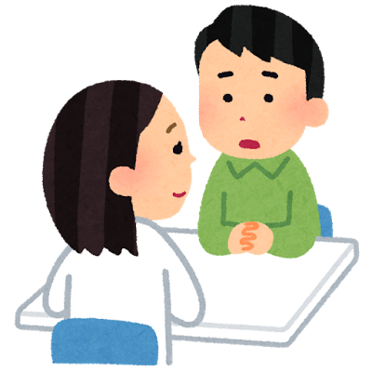

●がん患者さんの相談窓口
○がん相談支援センター
福井県内の大きな病院にあります
○がん患者会
患者さん同士でお話する場があります
ＮＰＯ法人がんサポートかごしま制作スライドより一部改変

Slide 32

●がん患者さんが身近にいるみんなへ
１年間で親が、がんになる
子どもたち（１８歳未満）は
８万７千人
何ができるか
考えてみよう
ＮＰＯ法人がんサポートかごしま制作スライドより

Slide 33
●がん患者さんに聞いてみよう
がんになった人の話を聞こう
今、どのような思いで、何を
大切にして生活しているだろう
※お話を聞いて、ワークシートに書いてみよう

Slide 34
DVD供覧

Slide 35
●これからの自分の生活について考えよう
学んだことをふりかえり、
これからどんなことを大切にしていきたいと考えるか書こう
※ワークシートに書いてみよう

Slide 36
●がんについて学んだことをお家の人に伝えよう
お家の人と、毎日の生活をふりかえり、学んだことを説明しよう！
・食事は…
・運動は…
・20歳以上の人は…
お肉と野菜のバランスは？塩辛いものばかり食べていない？
汗をかく運動は１週間に何回している？
たばこを吸っている？
お酒はどれくらい飲む？
がん検診を受けている？

